Slide 1
Наследственные болезни и их профилактика
Цель: охарактеризовать заболевания, в основе которых лежат наследственные нарушения; сформировать знания о конкретных генетических заболеваниях, их цитологических основах
преподаватель биологии Родионова Е.В.
2016-2017 уч.год

Slide 2
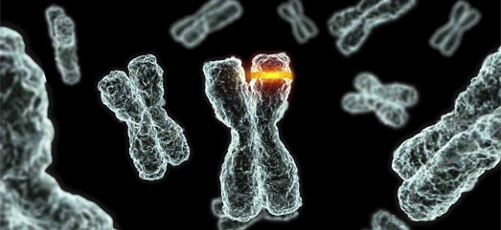
Общее определение
Наследственные заболевания- это заболевания, возникновение и развитие которых связано с дефектами в программном аппарате клеток, передаваемые по наследству через гаметы. В основе - нарушения (мутации) наследственной информации. Их более 6000.

Slide 3
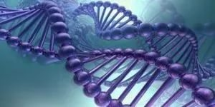
Причины наследственных болезней
• спонтанные ошибки при мейозе и репликации ДНК
• близкородственные связи
• мутационные факторы
• образ жизни будущих родителей
мутации (в половых клетках)
болезни

Slide 4
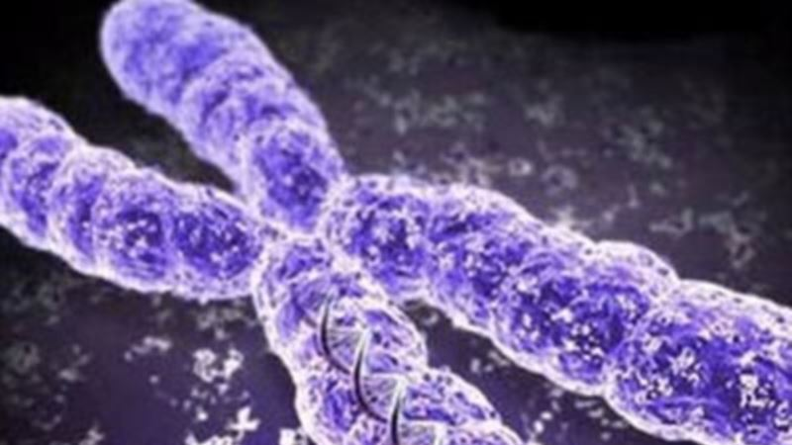
Классификация наследственных болезней
Моногенные болезни:
А)Аутосомно-доминантные
Б)Аутосомно– рецессивные
В) Сцепленные с полом
Хромосомные болезни:
А)Геномные мутации
Б)Хромосомные мутации
Полигенные болезни

Slide 5
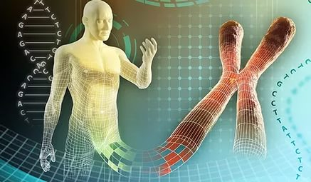
Моногенные болезни
Обусловлены мутациями и отсутствием отдельных генов и наследуются в полном соответствии с законами Менделя

Slide 6
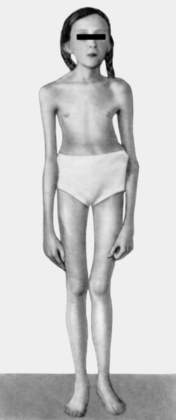
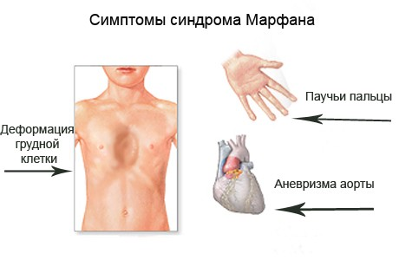
Аутосомно-доминантные заболевания. Синдром Марфана
Причины:
нарушение синтеза структурных белков
Симптомы:
больные мальчики и девочки рождаются с одинаковой частотой
Последствия:
наследственное заболевание соединительной ткани, изменение скелета; высокий рост, короткое туловище, длинные паукообразные пальцы, поражения глаз

Slide 7
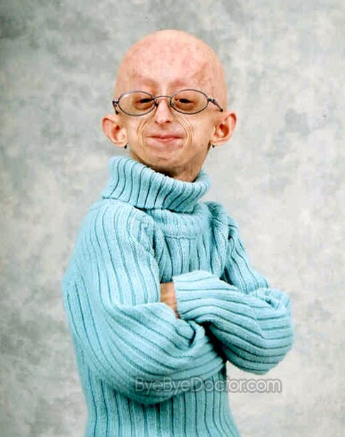
Аутосомно-рецессивные болезни. Прогерия
(Греч. progeros- преждевременно состарившийся)
Симптомы: Преждевременное старение организма. Вероятность рождения больного ребёнка 1на 4000000.
Причина: Мутантный ген проявляется только в гомозиготном состоянии, а гетерозиготное состояние- носитель.

Slide 8
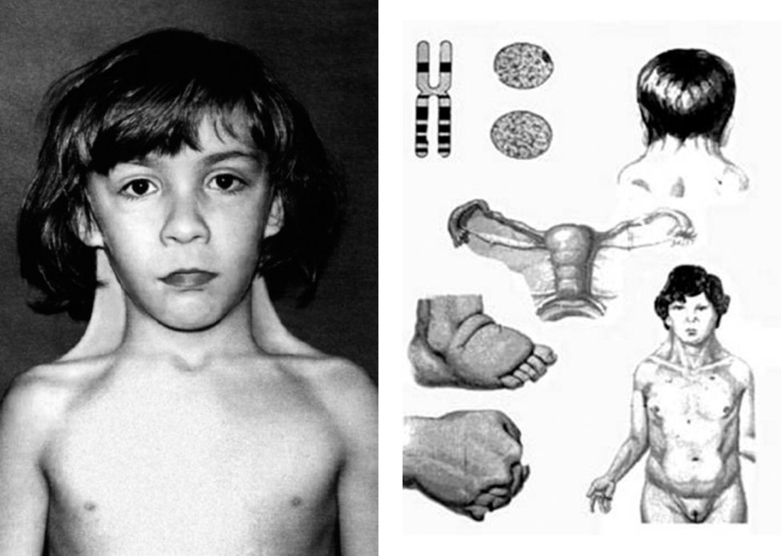
Хромосомные болезни - изменение числа или структуры хромосом
Синдром Шерешевского- Тернера (Нехватка Х у женщин- ХО)
Причины: родственные браки, пожилые родители, наркотики, алкоголизм, вирусные заболевания во время беременности.
Симптомы: бывает только у девочек- низкий рост; волосы на шее, на лбу.
Последствия: бесплодие, 50% умственная отсталость.
Лечение: гормон- роста

Slide 9
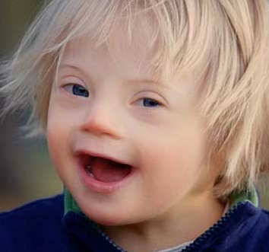
Болезнь Дауна (трисомия 21-ххх)
Причина болезни: Мать 30-40 лет, наркотики, хромосома по 21 паре, (всего: 47 вместо нормальных двух, представлена 3 копиями)
Симптомы: голова с уплощённым затылком, раскосые глаза, плоская переносица, маленькие уши, на ладони поперечная складка, большой язык, толстая короткая шея.
Последствия: врожденные пороки различных органов, умственная отсталость.
Лечение: не возможно!

Slide 10
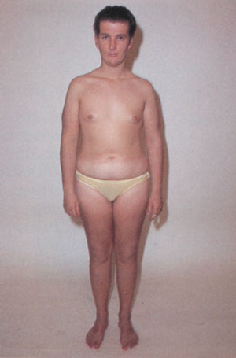
Синдром Клайнфельтера
Лишняя Х у мужчин ХХУ - 47 хромосом. Встречается 2 на 1000 мальчиков.
Причины: родственные браки, пожилые родители, действие тяжелыми металлами и токсичными веществами, наркотики, алкоголизм, вирусные заболевания во время беременности.
Симптомы: признаки проявляются только в период полового созревания- высокий рост, ожирение. Женский тип телосложения, скудное оволосение, антисоциальное поведение, дебильность.

Slide 11
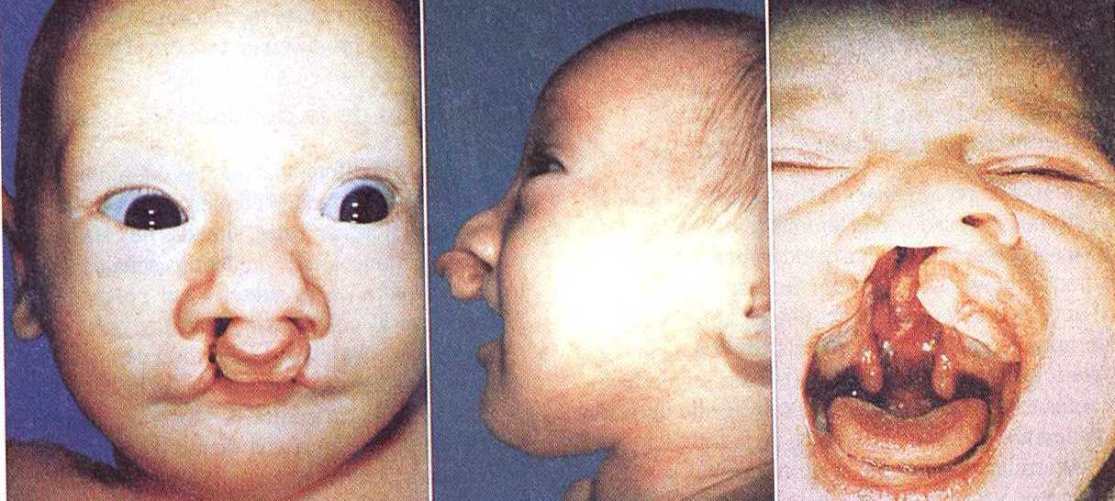
Синдром «Патау» (Трисомия 13-ххх)
Встречается 1 на 700 рождений. Рождаются как мальчики, так и девочки с синдромом "Патау"
Причины: родственные браки, пожилые родители, действие тяжелыми металлами, высокотоксичными веществами, наркотики, алкоголизм.
Симптомы: "заячья губа" или "волчья пасть", аномалия глаз, другие пороки.
Последствия: часто смерть.

Slide 12
Полигенные болезни- обусловлены взаимодействием определенных комбинаций аллелей разных локусов и экзогенных факторов.
Некоторые злокачественные новообразования
Предрасположенность к сахарному диабету
Шизофрения
Врожденные пороки сердца
Врожденный вывих бедра
Бронхиальная астма
Псориаз
Гипертоническая болезнь

Slide 13
Профилактика наследственных заболеваний
1. Не допущение родственных браков. 2. Выявление гетерозиготных носителей мутации. 3. Предупреждение о зачатии или наличии больного ребёнка. 4. Обследование беременной женщины. 5. Ведение здорового образа жизни.

Slide 14
Лечение наследственных заболеваний
1. Диетотерапия 2. Удаление токсических продуктов обмена веществ. 3. Исключение некоторых лекарств (барбитуратов). 4. Хирургическое лечение.

Slide 15
Спасибо за внимание!
Берегите себя
и
здоровье своих будущих детей!!!!!

